Slide 1
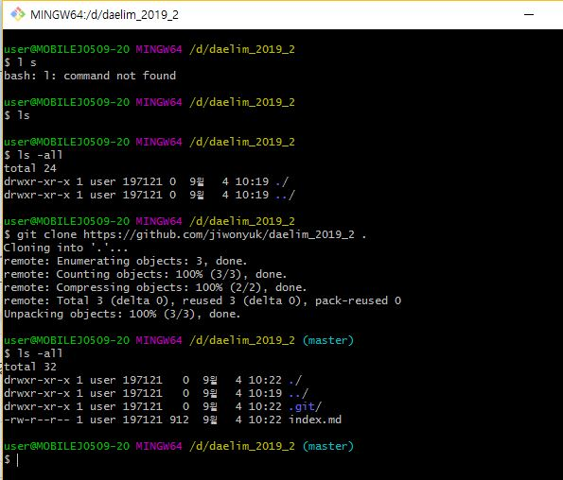
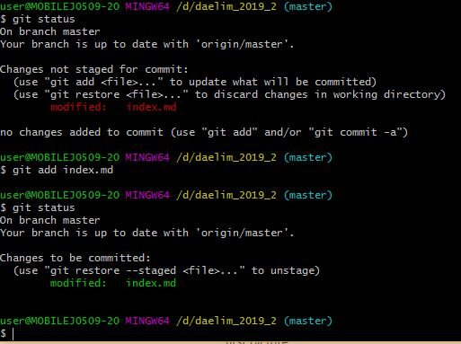
주소복사
Code index. md // 비주얼 스튜디오 실행
Md에서 줄바꾸기 = 띄어쓰기 2번 //add = 수정

Slide 2
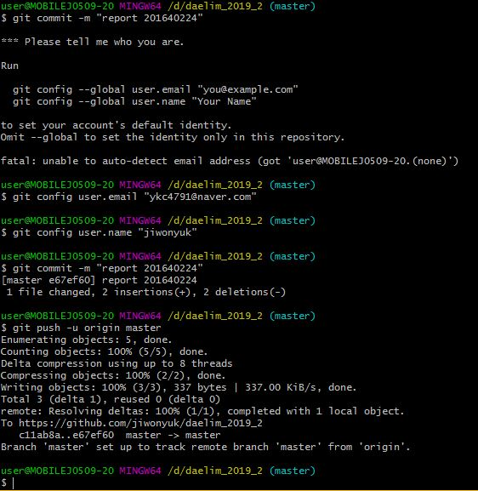

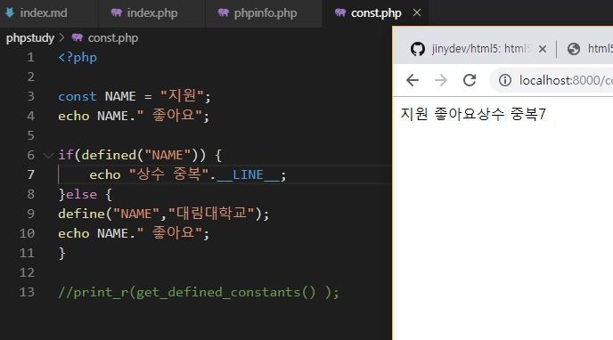
Git add index.md 워킹토리에 있는 것을 스테이링으로 옮김
Localhost:8000 서버열기

Slide 3
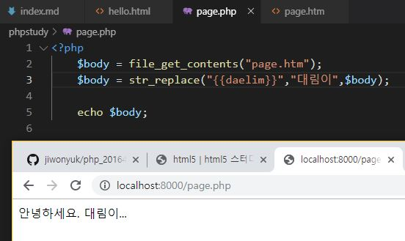
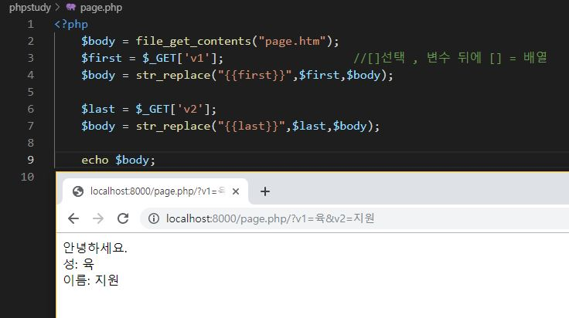

Slide 4
